Slide 1
Тверской государственный университет, г. Тверь
Кафедра физики конденсированного состояния
МАГНИТНЫЕ СВОЙСТВА И ДОМЕННАЯ СТРУКТУРА КВАЗИБИНАРНЫХ СОЕДИНЕНИЙ YCo_{5-x}Cu_{x}
Аннагелдиев Магсат Аннагелди оглы
Руководитель: к.ф.-м.н., доцент Дегтева О.Б.

Slide 2
Цель работы и объекты исследования:
Комплексное исследование микроструктуры, магнитных свойств и доменной структуры серии образцов сплавов YCo_{5-x}Cu_{x} со структурой CaCu₅ при изменении концентрации меди в интервале x=0-3,0.
2

Slide 3
Кривые намагничивания псевдомонокристаллов сплавов YCo_{5-x}Cu_{x}, измеренные вдоль осей легкого и трудного намагничивания
3

Slide 4
Кривые намагничивания псевдомонокристаллов сплавов YCo_{5-x}Cu_{x}, измеренные вдоль осей легкого и трудного намагничивания
4

Slide 5
Кривые намагничивания псевдомонокристаллов сплавов YCo_{5-x}Cu_{x}, измеренные вдоль ОЛН при комнатной температуре
Температурные зависимости спонтанной намагниченности псевдомонокристаллов сплавов YCo_{5-x}Cu_{x}
Зависимость поля анизотропии сплавов YCo_{5-x}Cu_{x} от концентрации меди
5

Slide 6
Зависимости коэрцитивной силы (красная линия) и температуры Кюри (синяя линия) сплавов YCo_{5-x}Cu_{x} от концентрации меди
Температурные зависимости коэрцитивной силы сплавов YCo_{5-x}Cu_{x} с различным содержанием меди
6

Slide 7
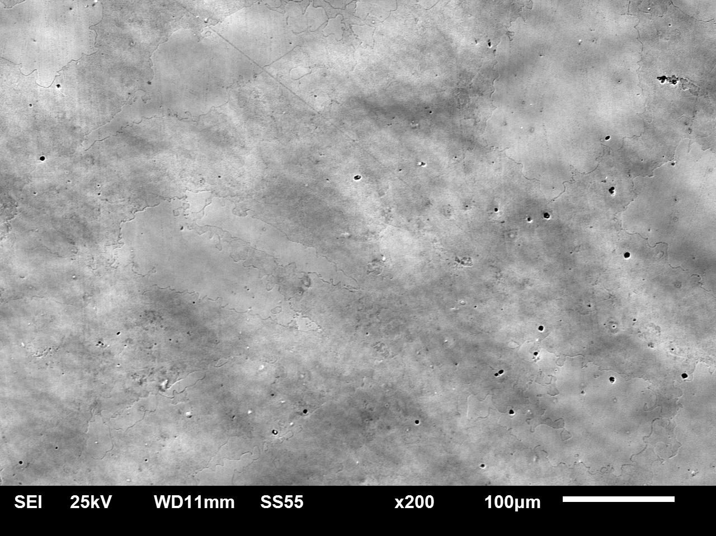
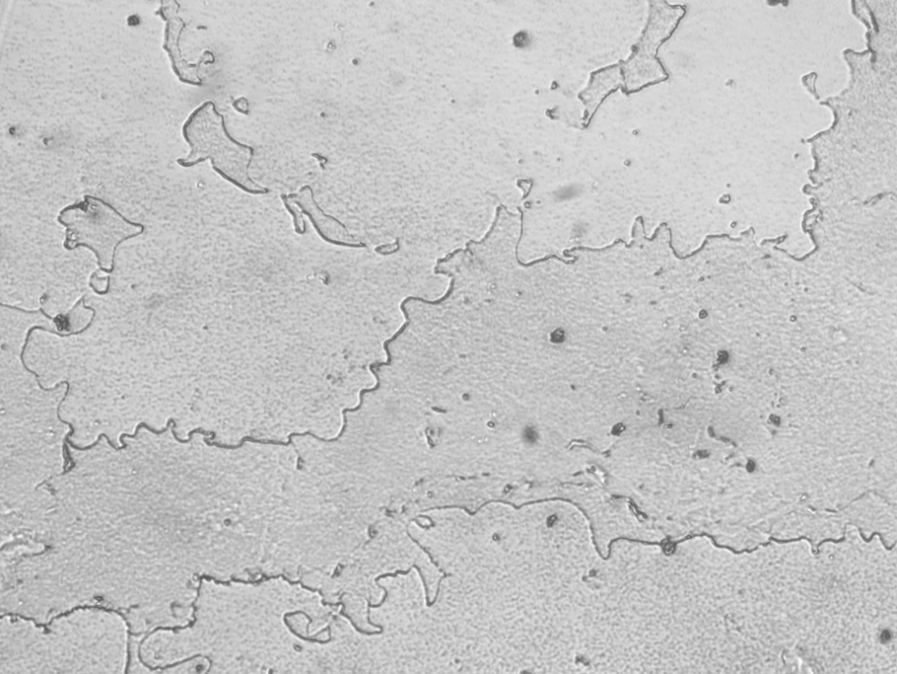
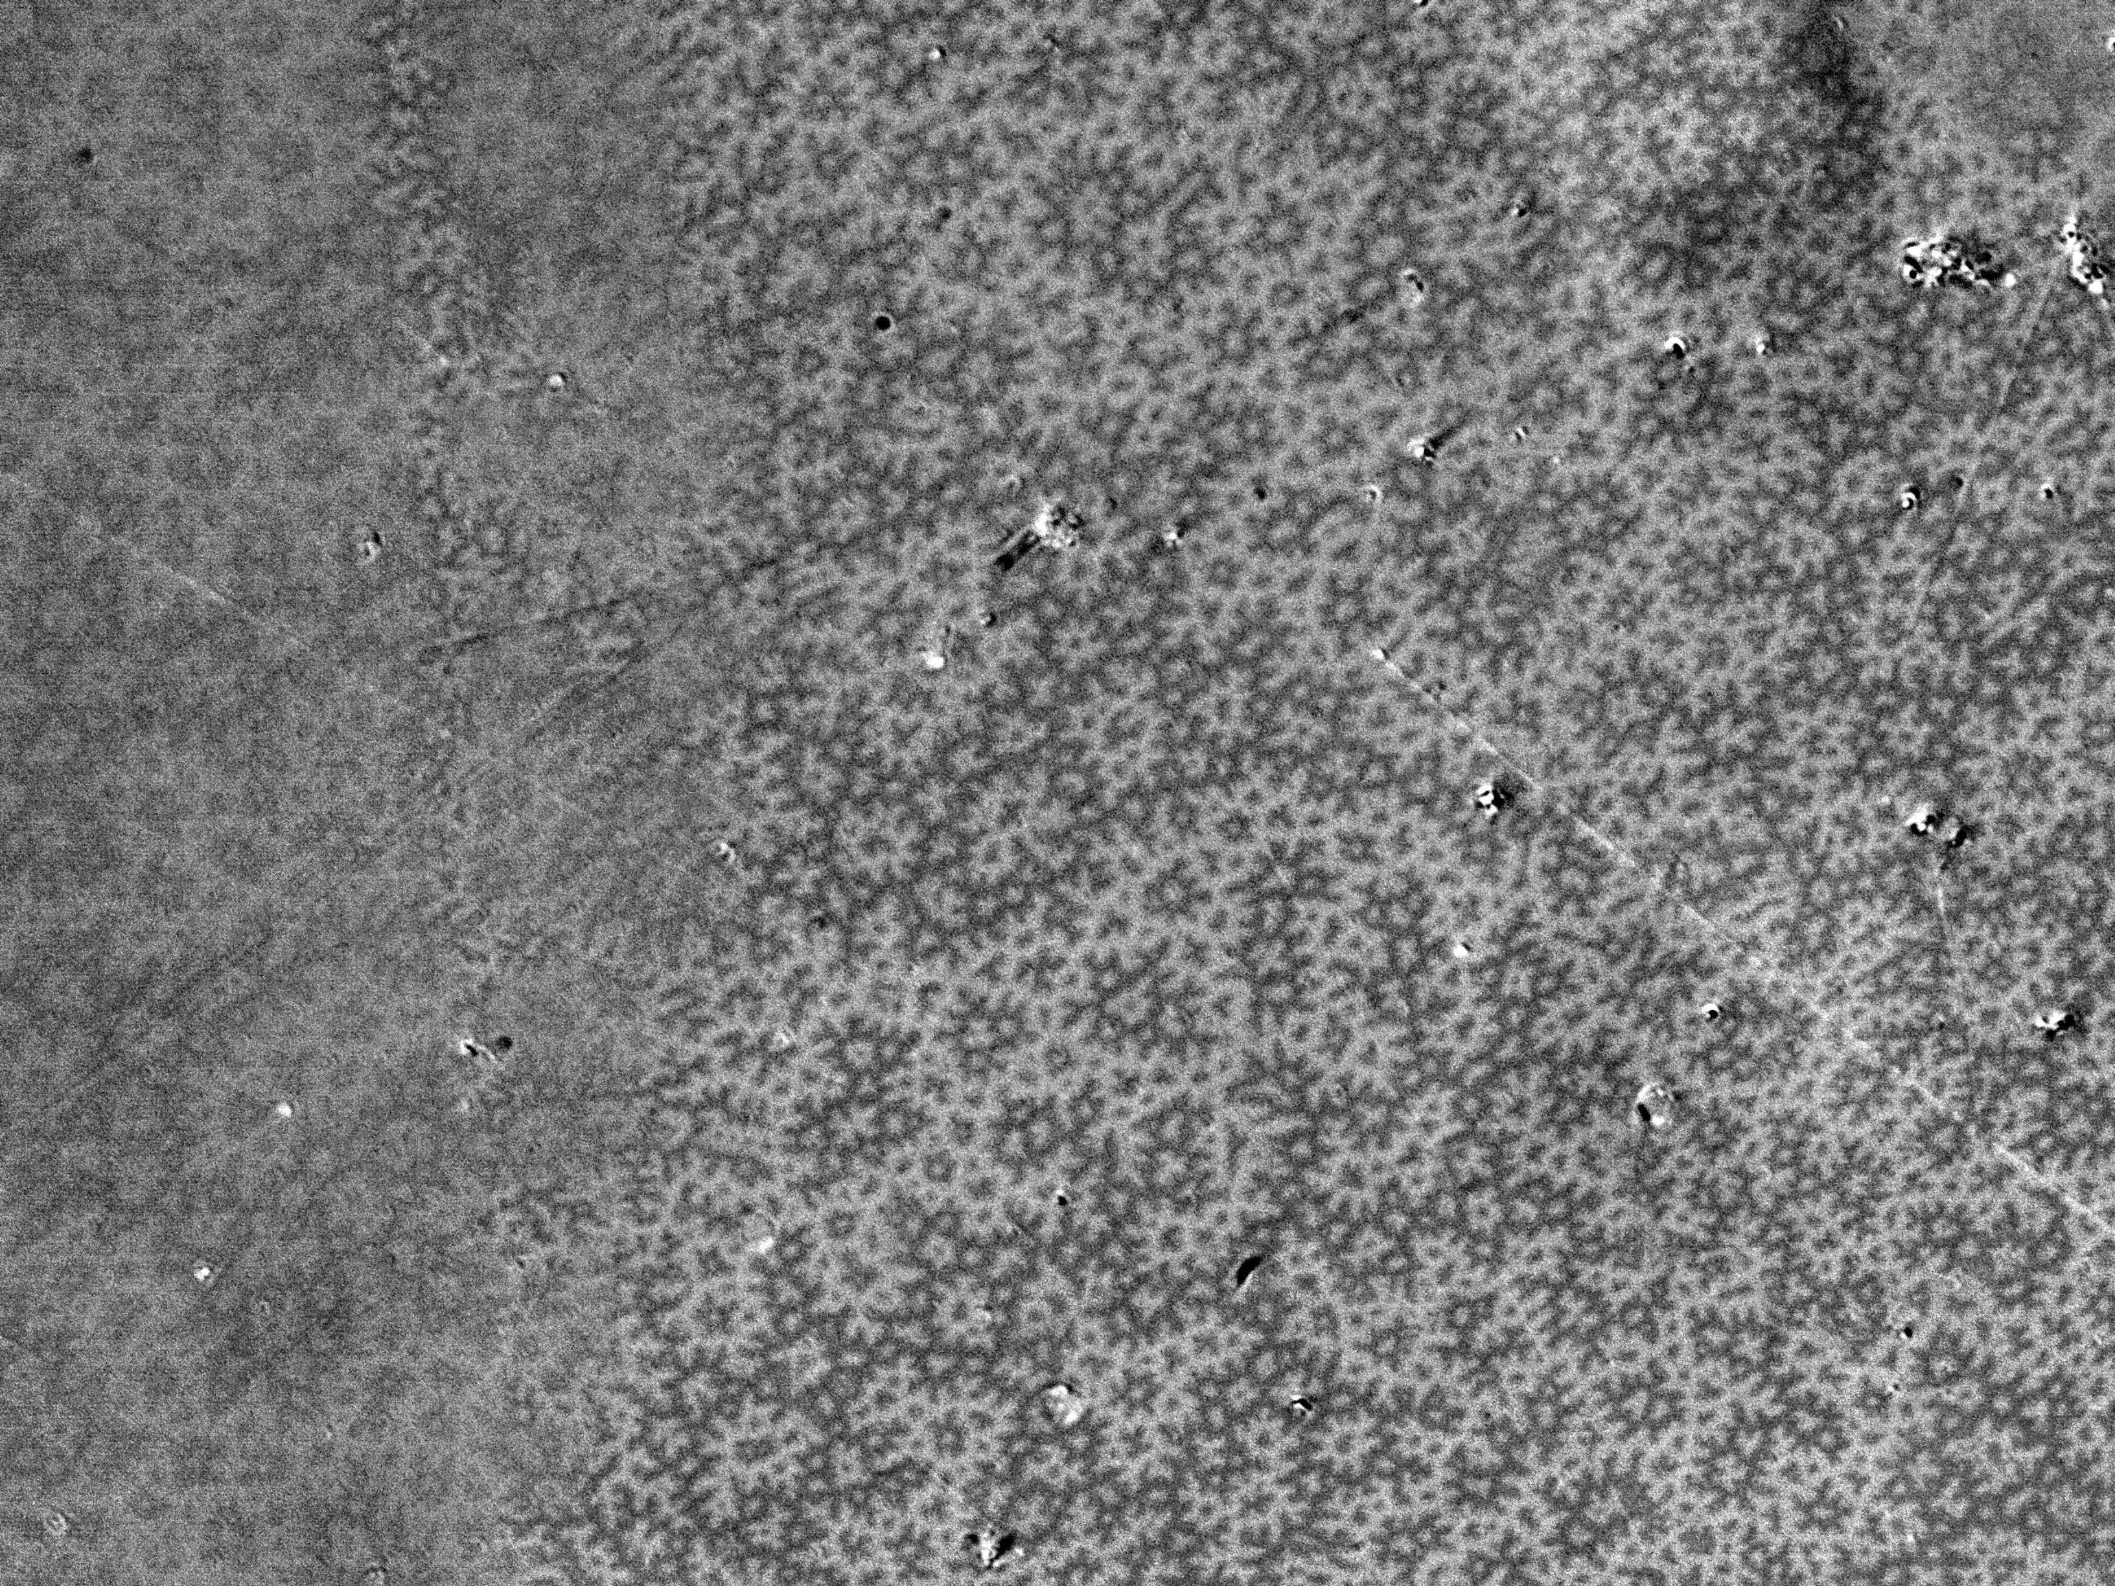
Изображение РЭМ поверхности образца YCo₅
Микроструктура образца YCo₅ после электрохимического травления, полученная на металлографическом микроскопе Neophot-30
100 мкм
Доменная структура на базисной плоскости образца YCo₅
7

Slide 8
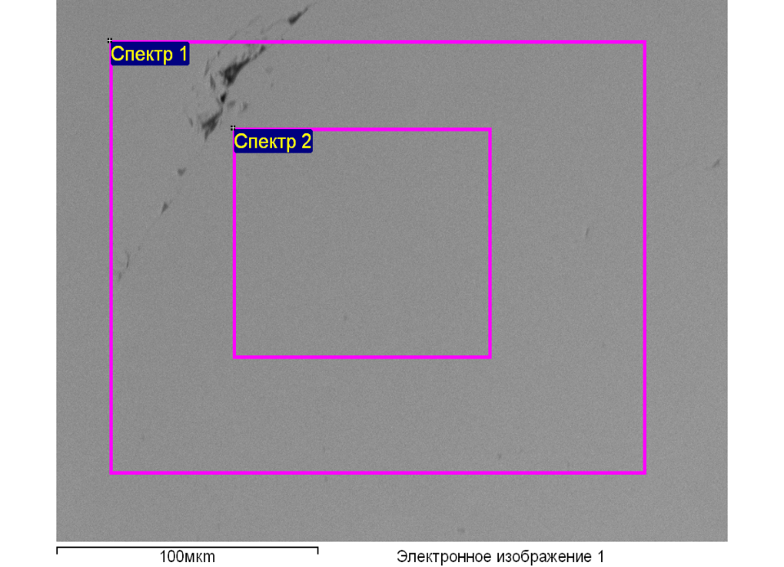
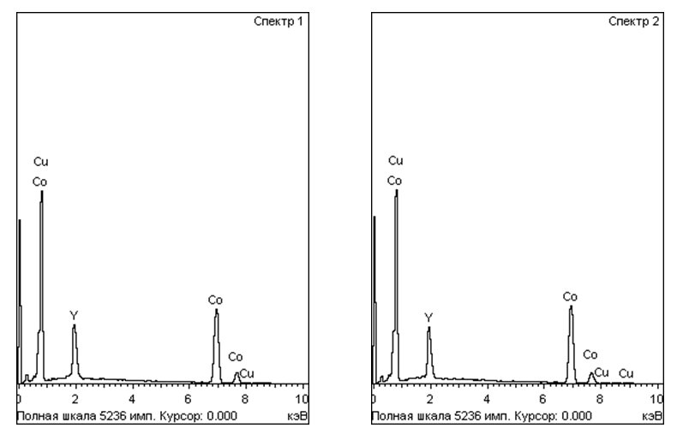
РЭМ-изображение базисной поверхности образца YCo₅ в режиме SEI с указанием областей, с которых регистрировались спектры концентрации элементов
Спектр | Co | Cu | Y
Спектр 1 | 85.11 | 0.02 | 14.87 | YCo_{5,72}
Спектр 2 | 85.86 | 0.22 | 13.92 | YCo_{6,2}
Локальный химический состав областей 1 и 2
8

Slide 9
Выводы
Методом вибрационного магнитометра измерены кривые намагничивания и перемагничивания, температурные зависимости намагниченности насыщения, коэрцитивной силы в интервале температур 300 -1000 К для образцов сплавов YCo_{5-x}Cu_{x} при х=0=3,0.
Получены зависимости коэрцитивной силы, температуры Кюри, поля анизотропии от концентрации меди при комнатной температуре. Обсуждается корреляция магнитных характеристик с особенностями микроструктуры сплавов YCo_{5-x}Cu_{x}.
9

Slide 10
Спасибо за внимание
10

